Slide 1
Массивы

Slide 2
Понятие массива
Массив – совокупность данных одного типа.
Основные характеристики массива:
Размер (количество элементов в массиве)
Размерность (вид массива).

Slide 3
Виды массивов
Одномерный массив (вектор) – используется для представления некоторых списков.
2. Двумерный массив (матрица) – используется для представления таблиц.

Slide 4
Все элементы массива имеют номера (индексы). В одномерном массиве элементы имеют 1 индекс (порядковый номер), в двумерном – 2 (номер строки и номер столбца).

Slide 5
Все переменные в массиве имеют общее имя и одинаковый тип данных.
Различаются элементы массива индексом (номером).
Каждый элемент массива имеет свое значение (обычно значения разные, но могут и совпадать).

Slide 6
Массивы обязательно описываются в операторе Dim.
Нумерация элементов в массиве начинается с 0.

Slide 7
Dim a(4) as Single
Объявлен массив a из 5 элементов вещественного типа.
a(0), a(1), a(2), a(3), a(4) – элементы массива
Dim b(1 to 4) as Single
Объявлен массив b из 4 элементов вещественного типа.
b(1), b(2), b(3), b(4) – элементы массива

Slide 8
После объявления элементы массива могут использоваться в выражениях как простые переменные, но с указанием индекса в круглых скобках.
Например, s = a(3) + sin(a(2))
F = b(1) - exp(b(2)+1)

Slide 9
Действия над элементами массива
Массивы в программе обрабатываются как единое целое.
Доступ к элементам массива осуществляется через их индексы в циклах.
Обычно используют оператор цикла For…Next, в котором последовательно изменяются номера элементов массива.

Slide 10
Ввод элементов массива с клавиатуры
Dim z(1 to 10) As Single
For i =1 to 10
z(i) = Val(InputBox(“Введите z”))
Next

Slide 11
Ввод элементов массива из ячеек листа
For i = 1 to 10
z(i) = Cells (1, i) ‘из первой строки
Next
For i = 1 to 10
z(i) = Cells (i, 1) ‘из первого столбца
Next

Slide 12
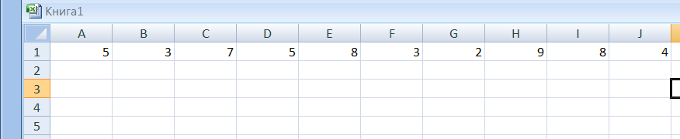

Slide 13
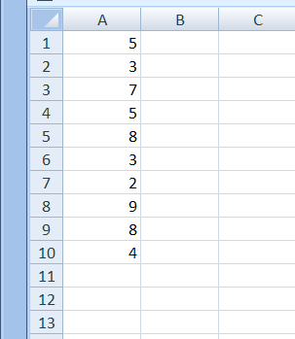

Slide 14
Заполнение элементов массива случайными числами
a = -10: b = 10
For i = 1 To 6
y(i) = int(a + (b - a) * Rnd)
Next i
Будет заполнен массив из 6 элементов случайными числами из промежутка [-10, 10].

Slide 15
int(x) – целая часть числа х
Rnd – случайное число из [0, 1]
a + (b - a) * Rnd – случайное число из [a, b]

Slide 16
Вывод элементов массива в ячейки листа
Dim x(1 to 6) As Single
For i = 1 to 6
Cells (2, i) = x(i) ‘во вторую строку
Next
For i = 1 to 6
x(i) = Cells (i, 2) ‘во второй столбец
Next

Slide 17
Для хранения и обработки элементов массива используют элементы управления
ListBox (простой список) и
ComboBox (комбинированный список).

Slide 18
Вывод элементов массива в список ListBox на форме пользователя
For i = 1 To 6
ListBox1.Additem a(i)
Next

Slide 19
Основные свойства списков
List(i) – i-ый элемент в списке
Listindex – номер выбранного элемента в списке
Listcount – количество элементов в списке
RowSource – источник заполнения списка

Slide 20
Основные методы обработки списков
Additem – добавить элемент в список
Removeitem – удалить элемент из списка
Clear – удалить массив из списка

Slide 21
Сумма и произведение элементов массива
Объявить массив и переменные
s = 0: p = 1
For i = 1 To 8
a(i) = Cells(i, 1) ‘ Ввод из ячейки
s = s + a(i) ‘ Сумма
p = p * a(i) ‘ Произведение
Next i
Вывод результатов

Slide 22
Сумма элементов массива из промежутка [-5,5]
s = 0
For i = 1 To 8
a(i) = Cells(i, 1)
if a(i) >-5 And a(i) <5 then s = s + a(i)
Next i

Slide 23
Среднее значение отрицательных элементов массива
s = 0: n = 0
For i = 1 To 8
a(i) = Range(“A” & i) ‘ввод элемента
if a(i) < 0 then
s = s + a(i) ‘сумма отрицательных
n = n + 1 ‘количество отрицательных
End if
Next i
s = s/n ‘среднее значение

Slide 24
Поиск максимального элемента массива и его номера
Dim a(1 To 10) As Single, mx as Single
Dim m as Integer
For i = 1 To 10
a(i) = Cells(i, 1)
Next i
mx = a(1) 'принимаем за максимум первый элемент массива
m = 1 ‘ m номер этого элемента

Slide 25
For i = 2 To 10
If a(i) > mx Then
mx = a(i)
m = i
End if
Next i
Cells(2, 2) = mx
Cells(2, 3) = m
‘каждый следующий сравниваем с mx,
если находим больший, то помещаем в mx, а его номер в m.

Slide 26
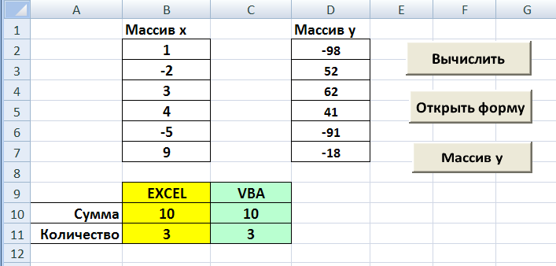
Лабораторная работа №4
Найти:
а) сумму элементов массива
б) количество элементов массива, значения которых <3

Slide 27
Программа для кнопки Вычислить
Dim a(1 To 6) As Single, i As integer
Dim s As Single, kol As integer
For i = 1 To 6
a(i) = Worksheets("Иванов4").Cells(i + 1, 2)
s = s + a(i)
If a(i) < 3 Then kol = kol + 1
Next i
Worksheets("Иванов4").Cells(10, 3) = s
Worksheets("Иванов4").Cells(11, 3) = kol

Slide 28
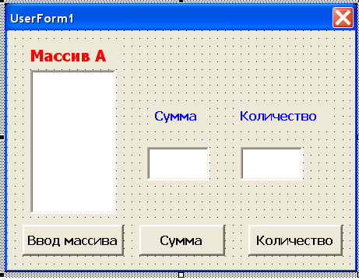
Форма пользователя открывается кнопкой Открыть форму
ListBox

Slide 29
Описать в разделе General
Dim a(1 To 6) As Single, i As Integer
Программа для кнопки Ввод массива
For i = 1 To 6
a(i) = Val(inputBox(“Введите x(" & i & ")"))
ListBox1.Additem a(i)
Next

Slide 30
Программа для кнопки Сумма
Dim s As Single
For i = 1 To 6
s = s + a(i)
Next
TextBox1.Text = s

Slide 31
Программа для кнопки Количество
Dim kol As Single
For i = 1 To 6
If a(i) < 3 Then kol = kol + 1
Next
TextBox2.Text = kol

Slide 32
Программа для кнопки Массив Y
Dim y(1 To 6) As Single, i As Integer
a = -100: b = 100
For i = 1 To 6
y(i) = int (a + (b - a) * Rnd)
Worksheets("Иванов4").Cells(i +1,4) = y(i)
Next

Slide 33
Расчеты в Excel
Расчет суммы в ячейке B10
=СУММ(B2:B7)
Расчет количества в ячейке B11
=СЧЁТЕСЛИ(B2:B7;"<3")

Slide 34
Сумма элементов диапазона B2:C6, значения которых >5
=СУММЕСЛИ (B2:C6; " > 5")
Среднее значение отрицательных элементов диапазона A1:B5
=СРЗНАЧЕСЛИ (A1:B5; ">0")

Slide 35
Количество элементов диапазона B2:B7 со значениями из промежутка [0, 5]
=СЧЁТЕСЛИМН ( B2:B7;">0"; B2:B7;"<5")
Сумма элементов диапазона B2:B7со значениями из промежутка [-2, 6]
=СУММЕСЛИМН ( B2:B7;">-2"; B2:B7;"<6")

